Slide 1
豊川市子ども会連絡協議会 KYT研修会
令和７年２月２２日（土）
勤労福祉会館 大研修ホール
Notes:
こんにちは。豊川市子ども会連絡協議会 事務局です。
本日はKYT研修会にご参加いただき、ありがとうございます。
皆様が子ども会活動を行うにあたり、有意義な時間となれば幸いです。よろしくお願いします。

Slide 2
(1)子ども会とは？
豊川市子ども会連絡協議会 KYT研修会
Notes:
まず、KYT研修に先立ちまして、そもそも「子ども会」とは何なのか？を説明します。

Slide 3
子ども会の定義
「子ども会」とは、子どもを構成員とする集団であり、そこに指導者と育成者が加わり成立することを確認。
（全国子ども会連合会ホームページより）
Notes:
子ども会の最上位組織、全国子ども会連合会のホームページには、このような記載があります。
「子ども会」は、構成員となる子どもたち、そして指導者や育成者といった大人がいて成り立ちます。

Slide 4
子ども会の特徴
①異年齢の集団
②遊びを中心とした活動
③子どもの成長
Notes:
「子ども会」には、具体的にどのような活動をしなさいといった定めはありません。
しかし子ども会共通の特徴として、この３つが挙げられます。

Slide 5
①異年齢の集団
・異なる学年で一緒に活動
・社会を身につけるきっかけ
Notes:
子ども会は、異年齢の集団です。
異なる学年の子どもが一緒に活動することで、年下への思いやりや、年上への尊敬の気持ちを育てます。
能力や経験に差が出る異年齢の中で活動することは、子どもの価値観や視野を広げ、社会性を身につけるきっかけとなります。

Slide 6
②遊びを中心とした活動
・「楽しい遊び」をベースにした活動
・指導者、育成者は、
時間・場所・仲間を確保する。
Notes:
子ども会は、遊びを中心とした活動を行います。
レクリエーションをしたり、工作をしたり、お祭に参加したり、「楽しい遊び」をベースにした活動をします。
そのために指導者・育成者といった大人は、遊ぶ時間、遊ぶ場所、遊ぶ仲間（場合によっては遊ぶ道具、遊ぶ自由）を確保します。

Slide 7
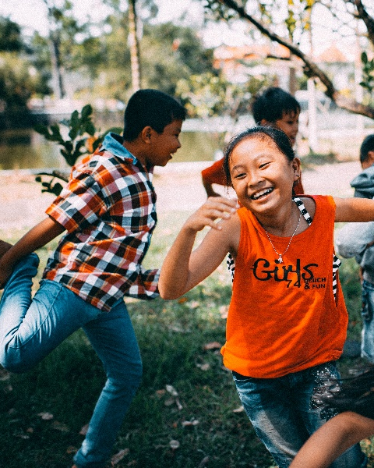
③子どもの成長
・子どもは活動を通して成長する。
・学校／家庭ではできない体験をする。
Notes:
子ども会は、子どもが成長する場所です。
活動を通して、人とのかかわり方やコミュニケーション方法を学んだり、未知のことに挑戦したり自主的に取り組んだりする力をはぐくみます。
学校や家庭だけではできない体験をすることで、子どもたちの成長を促すことにつながります。
※ 『遊びと子ども会活動』、『子どもの成長と子ども会活動』について、詳しくは、資料①②をご覧ください。（愛知県子ども会連絡協議会ＨＰダウンロードページ 『冊子：子どもの成長と子ども会』）

Slide 8
子ども会のメリット
①子どもが成長する！
②地域がよりよくなる！
③保護者にとっても、成長・交流の場になる！
Notes:
続いて、子ども会活動を行うことでどんなメリットがあるのかを簡単にご紹介します。

Slide 9
①子どもが成長する！
・様々な体験を通して成長する。
・「子どもの手による子ども会」で
魅力的な活動を！
Notes:
まず「①子どもが成長する」については、子ども会の特徴でお話ししたとおりです。
また、子ども会には「子どもの手による子ども会」というキーワードがあります。大人がすべて活動を計画し実行するのではなく、子どもの力で子ども会を運営していくことで、魅力的な子ども会活動にしていきましょうという意味です。子ども会は、子どもが主体で運営していくのが本来の姿です。
子どもに会場準備を手伝ってもらったり、飾りつけやゲームのアイデアを考えてもらったりするだけでも、子どもの活動体験を色濃くすることができますので、ぜひ実践していただけると幸いです。
※ 『魅力ある子ども会活動』について、詳しくは、資料③をご覧ください。（愛知県子ども会連絡協議会ＨＰダウンロードページ 『冊子：子どもの成長と子ども会』）

Slide 10
②地域がよりよくなる！
・地域内で子どもと大人の距離が近くなる。
・防犯につながる。
子ども会の活動をしていれば、子どもが危ない目に遭いそうなときに助けてあげられる。知らない人ではないから、子どもも信用してくれる。
（R4実施_単位子ども会アンケートより）
Notes:
２つ目のメリットは「地域がよりよくなる」ことです。
子ども会活動を地域で行うことにより、地域の大人が子どもを目にする機会が増え、大人と子どもの距離が近くなります。
地域全体で子どもへの関心が生まれ、子どもの安全を守るはたらきにつながります。
また子ども会内でも、育成者と子どもたちが顔見知りになることで、コミュニケーションがぐっと取りやすくなります。
令和４年７月に単位子ども会役員に実施したアンケートでは、このように書いていただいた方がいました。

Slide 11
③保護者にとっても、成長・交流の場になる！
・子ども会の運営を通して成長する。
・子育て、学校、生活の情報交換の場になる。
Notes:
３つ目のメリットは、「保護者にとっても、成長・交流の場になる」ことです。
子ども会は保護者にとっても、普段とは違う体験ができる特別な場所です。
また複数の保護者が集まることで、自然と情報交換・交流が生まれます。
子ども会の運営は大変なことも多いですが、子ども会活動にはメリットがあります。子ども会を運営する際は、ぜひ子どもたちと一緒に楽しんで行ってください。

Slide 12
子ども会の組織
各地域の単位子ども会
豊川市子ども会連絡協議会（市子連）
全国子ども会連合会
愛知県子ども会連絡協議会
Notes:
続いて、子ども会の組織についてお話しします。
子ども会として実際に子どもたちが地域で活動する最小の単位を「単位子ども会」と言います。
「金屋２区子ども会」「白鳥子ども会」などが単位子ども会にあたります。
そして、単位子ども会の活動を支えるために、豊川市子ども会連絡協議会（通称「市子連」）や、愛知県子ども会連絡協議会などの組織があります。

Slide 13
子ども会の組織
豊川市子ども会連絡協議会ジュニアリーダーズクラブ
小学校区の子ども会活動
東三河ブロック子ども会連絡協議会
中学校区の子ども会活動
Notes:
また地域によっては、小学校区や中学校区ごとの集まりである「小学校区／中学校区の子ども会」があります。
さらに豊川市子連には、「ジュニアリーダーズクラブ」という、中学生から高校生相当の子どもたちが活躍するチームがあります。
この他にも、東三河の市子連の集まりである「東三河ブロック子ども会」や、地域の大人たちが活動を支えるための「育成会」など、子ども会には様々な組織があり、地域や規模に沿った情報交換や支援を行っています。

Slide 14
市子連加入のメリット
・安全共済会(保険)への加入（無料）
・単位子ども会への給付金を支給
・市子連備品を借りることができる。
（遊び道具、プロジェクターなど）
・他の子ども会と情報交換ができる。
Notes:
続いて、豊川市子ども会連絡協議会、通称「市子連」のメリットを紹介します。
市子連に加入していると、全国子ども会連合会が提供している「安全共済会」の保険に加入できる上、加入費用はすべて市子連が負担します。
また単位子ども会には、活動費用として給付金を支給します。
さらに市子連には、ニュースポーツの用具やプロジェクターといった備品があり、申請して借りることができます。備品のくわしい内容は、本日協議員さんに配付している 「育成者ガイドブック」 をご覧ください。
その他、市子連では、他の校区の協議員と情報交換ができる機会があるほか、随時単位子ども会を取材して、活動事例をホームページで紹介しています。

Slide 15
子ども会の活動事例
・豊川市子連のホームページ
・愛知県子ども会連絡協議会のホームページ
Notes:
活動事例に関しては、こちらのサイトをご覧ください。
子ども会の運営に行き詰まったときは、ぜひ他の子ども会の事例を参考にしてみてください。

Slide 16
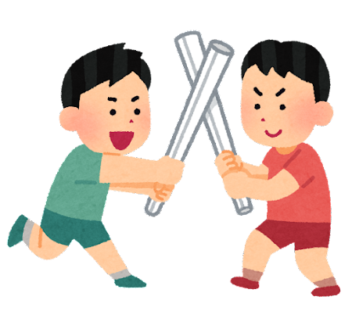
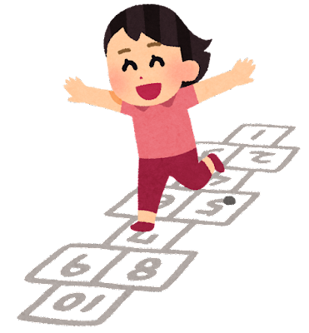
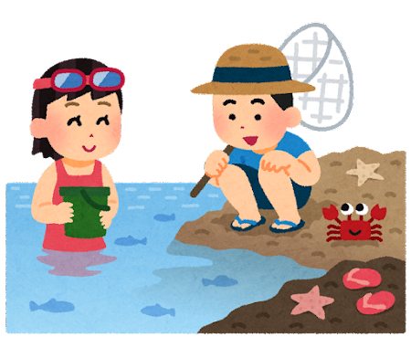
子ども会の 活動事例 随時募集中！！ 取材してOKな 活動がありましたら ご連絡を！
Notes:
なお市子連では、取材に伺える子ども会活動を探しています。
取材ウェルカムだという子ども会がありましたら、ぜひ事務局までご連絡ください。

Slide 17
(1)子ども会とは？まとめ
・子ども会は、異年齢の子どもが集まり、
遊びを中心とした様々な活動を行う。
・子ども会には、
子どもの成長だけではないメリットがある。
・市子連にも加入のメリットがある。
Notes:
最後に、プログラム（１）子ども会とは？のまとめです。
子ども会には様々なメリットがあり、市子連は子ども会運営のためのサポートを行います。
子ども会活動をするうえで困ったこと、相談したいことがありましたら、市子連までお問い合わせください。
以上でプログラム（１）子ども会とは？を終了します。

Slide 18
(２)Ｋ Ｙ Ｔ を すすめる理由
豊川市子ども会連絡協議会 KYT研修会
危険 予知 トレーニング
Notes:
続きまして、KYT研修の内容に移ります。
KYTとは「危険予知トレーニング」の略です。

Slide 19
ＫＹＴ研修アニメ
※ＫＹＴ研修アニメ「ＫＹＴについて学ぼう！」
を視聴します。
（子ども会でKYTを実施する際、子どもたちにKYTを理解してもらうために、みんなで視聴することをオススメします。）
Notes:
まずはＫＹＴについて大まかに理解いただくにあたり、子ども向けに作成したＫＹＴアニメを視聴します。
こちらのアニメは、本日配布している「ＫＹＴ指導マニュアル」の二次元コードからいつでも視聴できます。また市子連では、ＫＹＴアニメを流せるプロジェクターの貸出も行っています。

Slide 20
KYTをすすめる理由
①子ども会には事故の可能性がある。
②子どもに危険回避能力を身に着けてほしい。
③育成者を守るために実施してほしい。
Notes:
さて、今回、市子連としてＫＹＴ研修を実施するのは、各地域、各単位子ども会でぜひＫＹＴを実施してほしいからです。
なぜＫＹＴ実施をすすめるのか、理由はこちらのとおりです。

Slide 21
①子ども会には事故の可能 性がある
・活動を行う以上は事故の可能性がある。
・大人にも子どもにも、事故の危険があること
を理解してもらう必要がある。
Notes:
１つ目の理由は「子ども会には事故の可能性がある」からです。
遊びがベースにあって「楽しい！」イメージの子ども会でも、時にはケガをしたり、重大な事故が発生することがあります。
そういった危険は必ず存在しているんだということを、大人にも子どもにも理解して考えてもらうために、ＫＹＴを実施します。

Slide 22
②子どもに危険回避能力を身に着けてほしい
・ 「危ないからやらない」では、子どもの成長に
ならない。
・「危険に気を付ける力」をつけて、自分の身
を守ることを考えてほしい。
Notes:
２つ目の理由は「子どもに危険回避能力を身に着けてほしい」からです。
子ども会活動には危険があるからと、危ないからやらないのでは、子どもの経験の機会が失われ成長につながりません。
機会を与えないのではなく、危険がある状況でどうしたら安全に活動できるのかを子ども自身で考え、危険回避能力を身に着けてほしいという狙いがあります。

Slide 23
③育成者を守るために実施してほしい
・事故が起こったとき、育成者が責任を問われ
る可能性がある。
・ＫＹＴを行うことで、安全対策を講じていた
証拠になる。
Notes:
３つ目の理由は「育成者を守るために実施してほしい」からです。
万が一事故が起こったとき、子ども会を運営している大人の育成者が責任を問われる可能性があります。
ボランティアでも責任問題があります。
そのとき、安全対策を講じていたかどうか重要になるため、ＫＹＴの実施を推奨します。

Slide 24
※安全共済会について
・保障されるのは「年間行事計画」に記載された事業のみ
・「事故第一報報告書」にはＫＹＴ実施の有無を書く欄がある
Notes:
万が一子どももしくは育成者がケガをして、安全共済会に医療共済金を申請する場合、注意事項がいくつかあります。
まず第一に、安全共済会で保障される事業は、事前に市子連に提出いただいた「年間行事計画」に記載されているもののみです。活動を行う際、計画段階で必ず年間行事計画を提出してください。
次に、「事故第一報報告書」という、事故が起こったときすぐに提出する書類があります。こちらにはＫＹＴを実施していたかどうか書く欄がありますので、ご承知おきください。

Slide 25
子ども会にはどんな事故がある？
R5年度市子連への事故報告件数 ２件
・バスケットボール練習中に指の靱帯損傷
・指にトゲが刺さる
Notes:
では実際に報告があったケガについて、紹介します。
昨年度、市子連に報告があったケガは２件ありました。
スポーツの練習中や、活動への行き帰りにもケガが発生しています。
行き帰りのケガについては、家に帰るまで気が抜けないのはもちろんですが、自動車が関係する事故に関しては安全共済会の対象外となりますので、交通事故には特にお気を付けください。

Slide 26
安全な活動のために
・できる限りＫＹＴを実施する
・計画を必ず立てる
・記録(紙、写真、スクリーンショット等)を残す
・反省会を行う
・役員内で常に情報共有する
Notes:
次に、安全に子ども会活動を行うために、気を付けてほしいポイントをまとめました。
なるべくＫＹＴを実施し、活動前に必ず計画を立てましょう。
記録(特に開催日のお知らせなど)は、安全共済会の保険申請で使うこともありますので、保存しておいてください。
活動の後、役員内で反省会ができると、それぞれの気づきを報告しあえて次の活動がより安全になります。
最後に、大前提として、計画から配慮事項まで、役員内で常に情報共有を行い、複数の視点で運営できるようにしましょう。

Slide 27
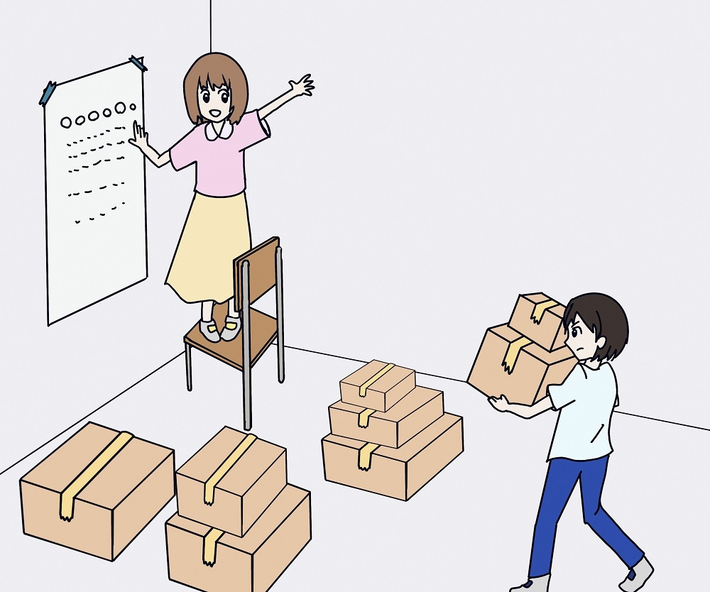
KYTの流れ
１
２
３
絵から危険を見つける
特に危険なものにしぼる
対策を考える
目標を決める
発表
５
４
Notes:
それでは、実際にＫＹＴをやってみましょう！
全体の流れは４段階あり、最後はグループごとに発表を行います。
（机移動、グループワーク準備）

Slide 28
(３)ＫＹＴ実践
豊川市子ども会連絡協議会 KYT研修会

Slide 29
０ 準備
・司会役(リーダー)、記録係を決めてください
・トレーニングシート(絵)はありますか？
・書き込みシート(記入用紙)はありますか？

Slide 30
１ 危険を見つける
・トレーニングシートを見て、
危険なところをどんどん発言してください。
・記録係は発言を記録してください。
（１０分間）

Slide 31
２ 特に危険なものにしぼる
１で出た発言を確認し、
特に危険だと思うもの、
大きな事故につながりそうなものを
選んでください。

Slide 32
３ 対策を考える
２で選んだ危険について、
どうしたら危険がなくなるのか、
自分ならどう防ぐかを考えて、まとめてください。

Slide 33
４ 目標を決める
３で立てた対策をもとに、
これからの活動で気を付けるべき事項、
活動時に守るルールを作ってください。

Slide 34
５ 発表
グループごとに次の項目を発表
・特に危険なところ
・その対策
・目標

Slide 35
アンケート記入
本日の内容はすべて終了しました。
アンケートの記入にご協力ください。

Slide 36
ご参加ありがとうございました。 今後もどうぞご安全に、 楽しく子ども会活動を行ってください。

